Slide 1

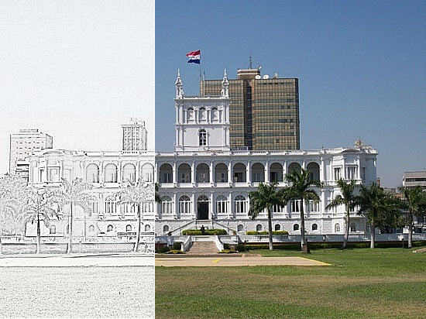
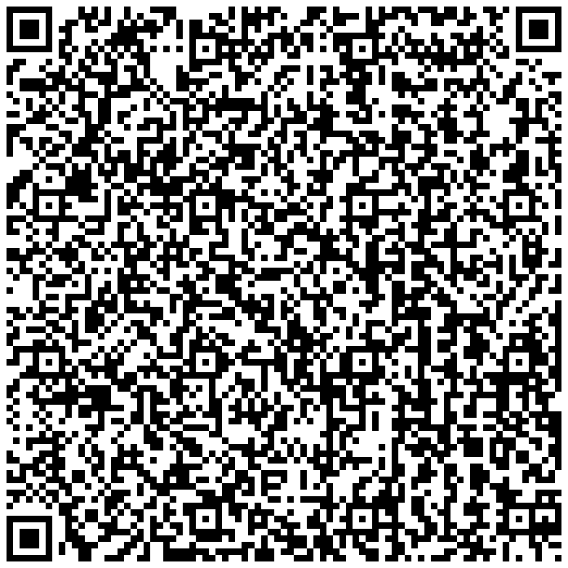
IV Congreso Paraguayo
de Hematología y
Medicina Transfusional
Evidencias en el Abordaje Terapéutico del Linfoma Folicular
Tratamiento de primera línea
Dr. Carlos Panizo
Clínica Universidad de Navarra, Pamplona

Slide 2


Introducción al linfoma folicular
marginal zone
MALT
follicular
8%
22%
marginal zone
3%
others
6%
SLL
anaplastic T
8%
2%
peripheral T
mantle
7%
6%
Lymphoblastic T
2%
Burkitt
1%
diffuse large B cell
35%
(Non Hodgkin’s Lymphoma Classification Project Blood 1997;89:3909-18)

Slide 3
Introducción al linfoma folicular
Follicular growth pattern
Homogeneous round follicles
Centrocytes and centroblast
Tumor breaks lymph node capsule
Deep nuclear clefts typically found (“cleaved cells”)

Slide 4
Introducción al linfoma folicular
Immunochemistry:
Positive for CD19
CD20
bcl-2
CD10
Negative for CD5
CD43

Slide 5
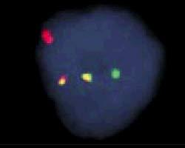
Introducción al linfoma folicular
Cytogenetics:
The (14;18) chromosomal translocation
Juxtaposes the BCL-2 gene to the Ig heavy chain gene
Accompanied by expression of BCL-2

Slide 6
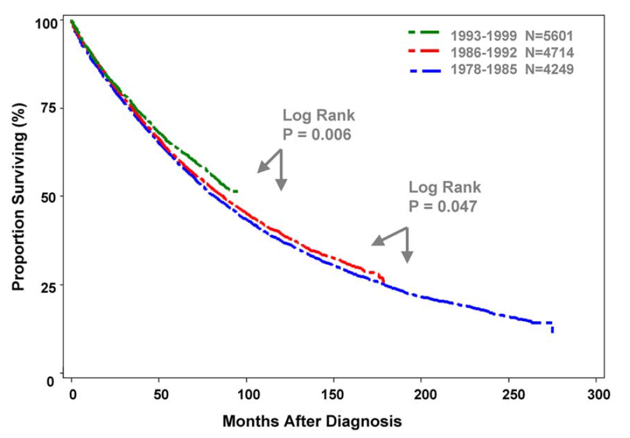
1er axioma del linfoma folicular: “no se puede curar”
Swenson WT. J Clin Oncol 2005,23:5019

Slide 7
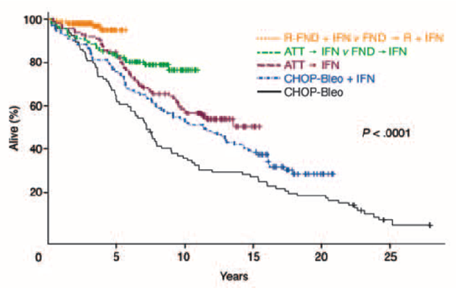
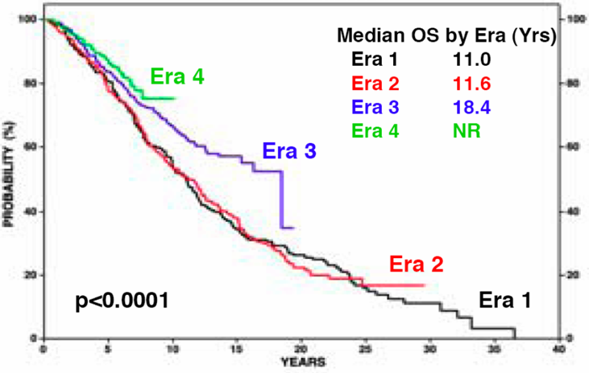
¿Aumenta la supervivencia? Buenas noticias: sí aumenta
M.D.A. Cancer Center
Stanford
Liu Q. J Clin Oncol 2006,24:1582
Tan D. ASH 2007, Abstract 3428

Slide 8
Inmunoquimioterapia aumenta la supervivencia global
Schulz H. JNCI 2007,99:706

Slide 9
2º axioma:“la duración de respuesta se acorta con cada recaída”
100
80
60
Cumulative percentage in remission
40
1st n = 179
20
2nd n = 86
4th n = 25
3rd n = 48
0
0
3
6
9
12
15
18
21
Time (years)
Johnson PWM, et al. J Clin Oncol 1995; 13:140–147.

Slide 10
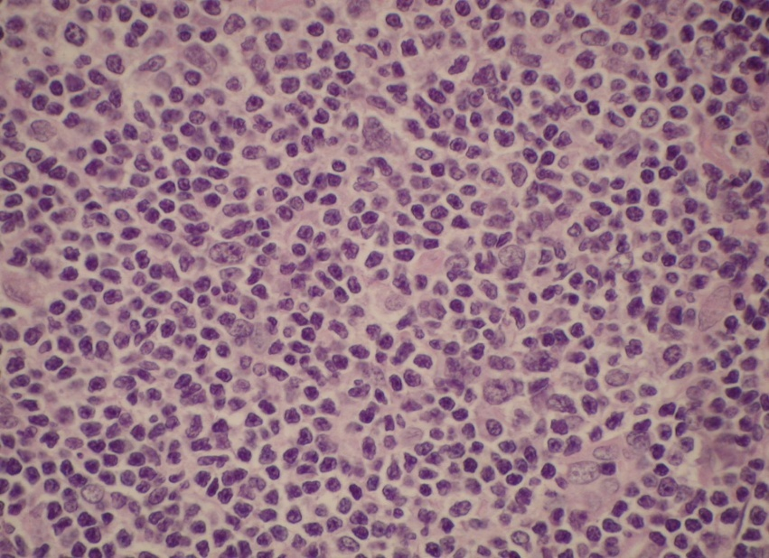
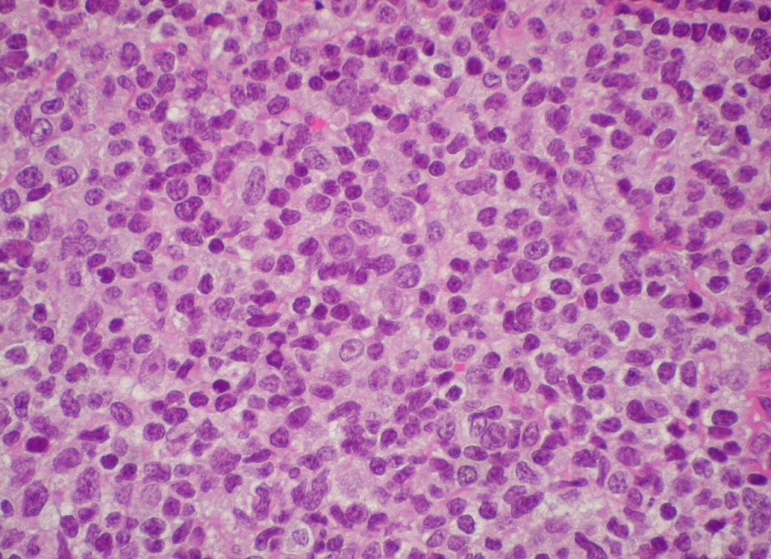
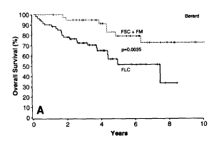
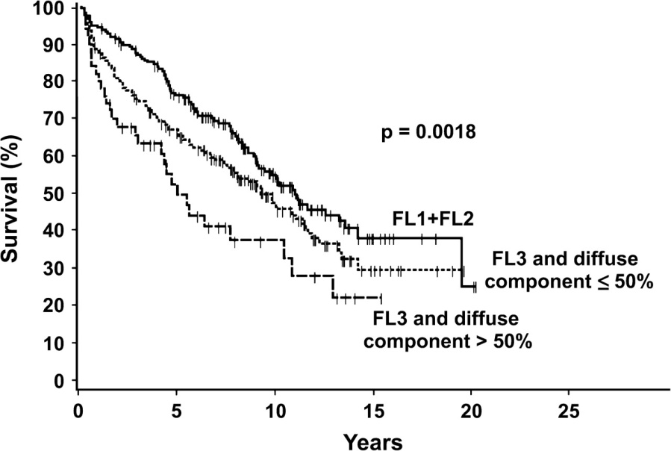
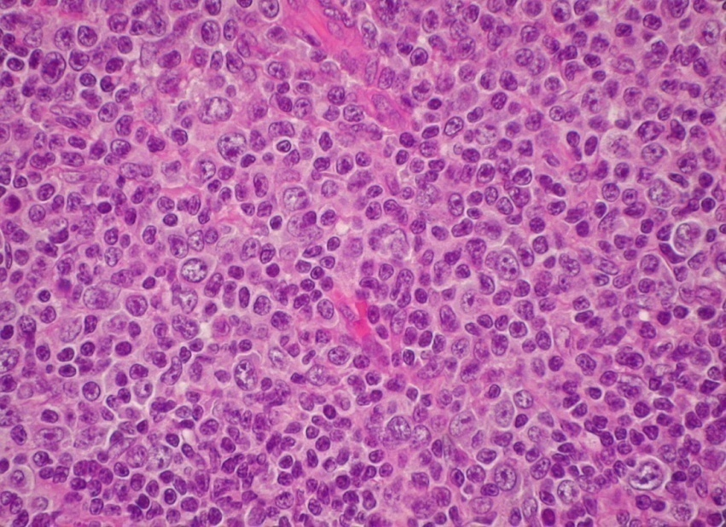
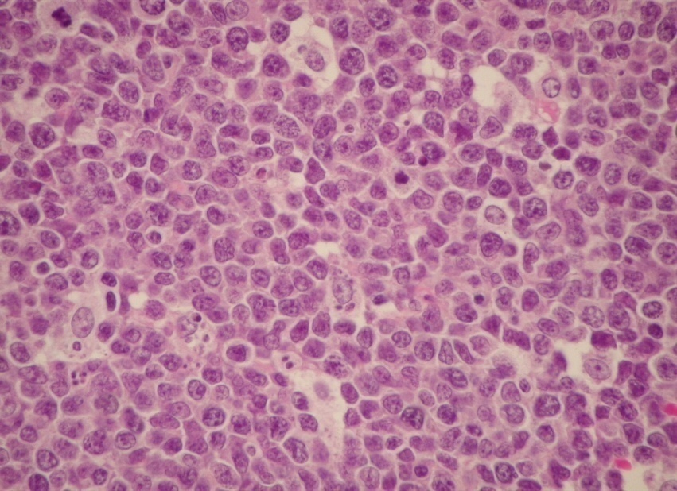
¿Pero se puede predecir la supervivencia?
Grading in Follicular Lymphoma
Grado 1
Grado 2
Martin AR Blood 1995; 85:2671
Ganti, A. K. et al. Ann Oncol 2006 17:920-927
Grado 3a
Grado 3b

Slide 11
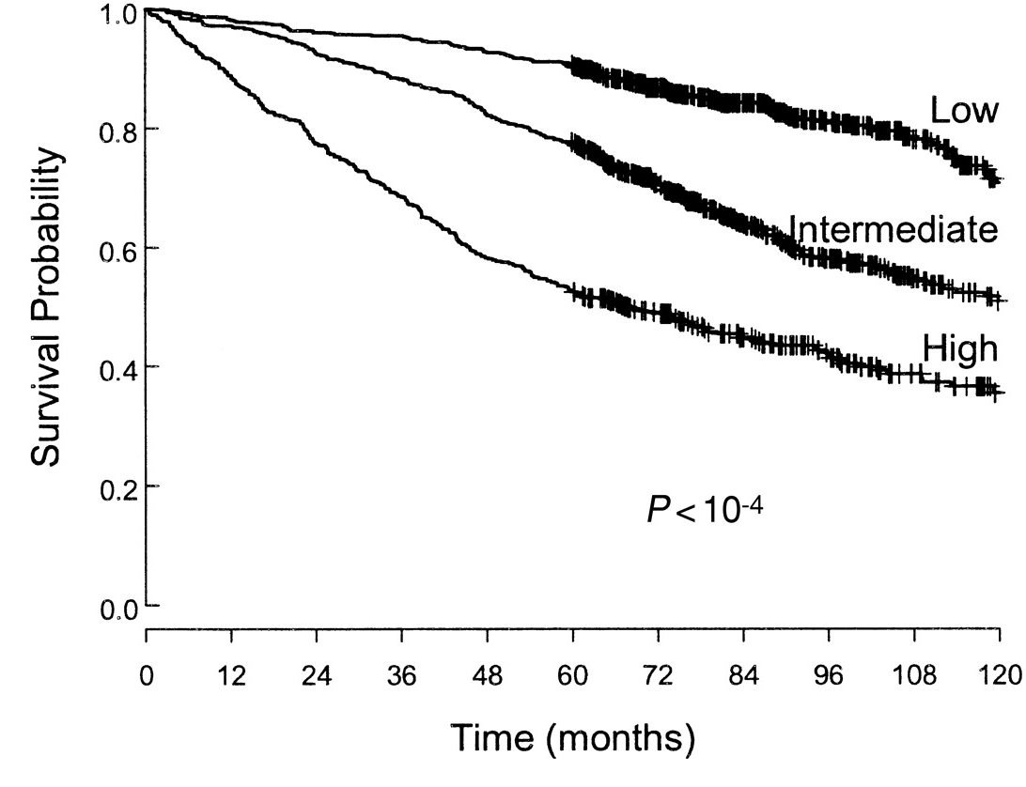
¿Pero se puede predecir la supervivencia?
Poor risk factors:
- Age ≥60 years
- Ann Arbor stage III-IV
- Nodal sites >4
- Hemoglobin <12 g/dL
- ↑ serum LDH
Federico et al (Lugano 2008 #58; JCO 2009)
  Estudio prospectivo con >1000 pacientes
  Variables más importantes: ß2-microglobulina, hemoglobina, edad, “tumor burden” y médula ósea
  ¿FLIPI + ß2-microglobulina?
Risk group No.factors % 10-yr OS
Low 0-1 36 71%
Intermediate 2 37 51%
High 3-5 27 36%
Solal-Celigny, Blood 2004

Slide 12
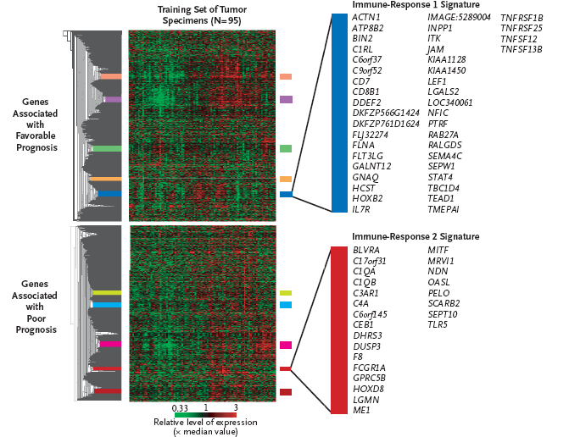
¿Pero se puede predecir la supervivencia?
Immune response type1:
Good prognosis
T Lymphocytes
Macrophages
Immune response type 2
Bad prognosis
Macrophages
Dendritic cells
La expresión génica que predice la supervivencia no reside en las células tumorales sino en las acompañantes
Sandeep N Engl J Med. 2004

Slide 13
Abordaje del linfoma folicular
Estadios localizados
Estadios avanzados con baja carga tumoral y/o asintomáticos
Estadios avanzados con alta carga tumoral y/o que requieren tratamiento

Slide 14
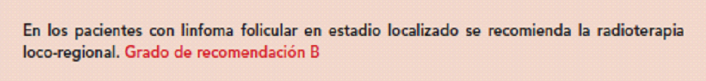
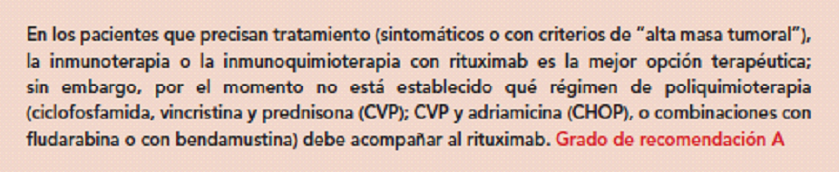
Guía de práctica clínica para el tratamiento del linfoma folicular

Slide 15
La calidad de respuesta predice la supervivencia global en LF
Resultados a largo plazo de los ensayos GELF-86
1.0
0.8
Respuesta Completa
Probabilidad de supervivencia
0.6
0.4
Respuesta Parcial
0.2
p < 0.001
0.0
0
5
10
15
20
Tiempo (años)
Bachy E, et al. J Clin Oncol 2010; 28:822–829..

Slide 16
Abordaje del linfoma folicular
Redefiniendo los objetivos de nuestro tratamiento: Aumentar la duración y la intensificación de la remisión
Antes
Anticuerpos Monoclonales
Quimioterapia
Primera recaída
Carga tumoral
Progresión de la enfermedad
Enfermedad
controlada
clínicamente
Diagnóstico
Remisión
molecular
Inducción

Slide 17
Abordaje del linfoma folicular
Redefiniendo los objetivos de nuestro tratamiento: Aumentar la duración y la intensificación de la remisión
Rituximab
Enfoque
tratamiento actual
Quimioterapia
Progresión de la enfermedad
Carga tumoral
Enfermedad
controlada
clínicamente
Diagnóstico
Remisión
molecular
Inducción
Rituximab
Quimioterapia
Inducción
y
Mantenimiento
Carga tumoral
Progresión de la enfermedad
Enfermedad
controlada
clínicamente
Diagnóstico
Remisión
molecular
Inducción
Mantenimiento

Slide 18
Abordaje del linfoma folicular
Inducción
Consolidación
Mantenimiento
TPH
A
B
C
D
M
Otras

Slide 19
Abordaje del linfoma folicular
Trasplantes (auto/alo)
TRATAMIENTO
Análogos purinas
Alto
R-Quimioterapia
Quimioterapia
Rituximab
Alquilantes
RIESGO
Esperar y ver
Bajo

Slide 20
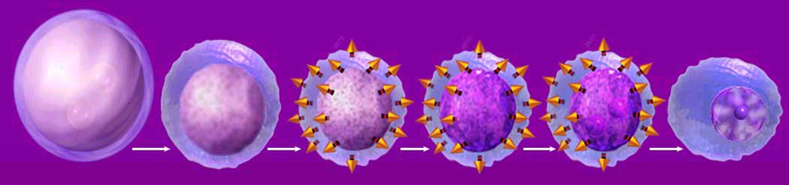
Expresión de CD20 en el desarrollo del linfocito B
Bone marrow
Blood, lymph
Pluripotent stem cell
Lymphoid stem cell
Pre-B-cell
B-cell
Activated B-cell
CD20
Press. Semin Oncol 1999;265(suppl 14):58–65

Slide 21
Inmunoquimioterapia aumenta la supervivencia global
Schulz H. JNCI 2007,99:706

Slide 22
Rituximab en LF recaído
Criterios rigurosos
6%
42%
48%
Criterios consenso
45%
17%
62%
11,6 meses
13,2 meses
Respuesta completa
Respuesta parcial
Respuesta global
Duración mediana de respuesta
Tiempo a la progresión mediano
100
Growth
*87% of patients had a quantifiable shrinkage in tumor size
50
% Change in Tumor Size
0
13% of
patients
had no
change
or tumor
growth†
Shrinkage
-50
-100
McLaughlin P. J Clin Oncol 1998,16.2825

Slide 23
Rituximab aumenta citotoxicidad por QT
 | Citotoxicidad (%)
 | Control | Rituximab | p
DTX | 36 | 50 | 0,0001
Ricin | 5 | 40 | 0,004
TNF-alpha | 7 | 43 | 0,0015
ADR | 28 | 53 | 0,0027
CDDP | 4 | 27 | 0,0456
VP16 | 0,6 | 8,5 | 0,0263
Demidem A. Cancer Biother Radiopharm 1997,12:177

Slide 24
Ensayos aleatorizados en 1ª linea
Autor | Quimioterapia | Inmuno-quimioterapia
R. Marcus | CVP | R-CVP
W. Hiddemann | CHOP | R-CHOP
G. Salles | CHVP+I | R-CHVP+I
M. Herold | MCP | R-MCP

Slide 25
Diseño del estudio – M39021
Brazo A
3 meses
3 meses
R
RC
RP
Revaluación
Brazo B
D1 ciclofosfamida 750 mg/m²
D1 vincristina 1,4 mg/m²
D1-5 prednisona 40 mg/m²
D1: Rituximab: 375 mg/m²
Cada 21 d x 8 ciclos (brazos A y B)
Marcus M. Blood 2005,105:1417
Marcus R. J Clin Oncol 2008,26:4579

Slide 26
Diseño del estudio - GLSG
< 60 años
AutoTPH
Brazo A
4-5 meses
R
RC
RP
R
Revaluación
> 60 años
Brazo B
α-IFN-2b: 5 MU 3 d x sem, hasta recaída
D1 ciclofosfamida 750 mg/m²
D1 doxorubicina 50 mg/m²
D1 vincristina 1,4 mg/m²
D1-5 prednisona 100 mg/m²
α-IFN-2b: 5 MU 3 d x semx 18 meses (3 MU si ≥70 años)
Cada 21 d x 6-8 ciclos (brazos A y B)
D0: Rituximab: 375 mg/m²
Hiddemann W. Blood 2005,106:3725

Slide 27
Diseño del estudio – FL2000
Brazo A
6 meses
12 meses
R
Revaluación
Brazo B
D1 ciclofosfamida 600 mg/m²
D1 doxorubicina 25 mg/m²
D1 etopósido 100 mg/m²
D1-5 prednisona 40 mg/m²
α-IFN-2b: 4,5 MU 3 d x semx 18 meses (3 MU si ≥70 años)
Rituximab: 375 mg/m²
Mensual x 6 meses (brazos A y B), luego cada 2 meses en brazo A
Salles G. Blood 2008,112:4824

Slide 28
Diseño del estudio – M39023
Brazo A
6 meses
R
Revaluación
Brazo B
D3-4 mitoxantrone 8 mg/m²
D3-7 clorambucilo 3x3 mg/m²
D3-7 prednisolona 25 mg/m²
α-IFN-2b: 4,5 MU 3 d x sem, hasta recaída
D1: Rituximab: 375 mg/m²
Mensual x 6 ciclos, y luego 2 ciclos más (brazos A y B)
Herold M. J Clin Oncol 2007,25:1986

Slide 29
Criterios de elegibilidad
 | Marcus | Hiddemann | Salles | Herold
Edad | ≥ 18 | ≥ 18 | 18-75 | 18-75
Tipo linfoma | LF no tratado CD20+ | LF no tratado CD20+ | LF no tratado CD20+ | LF, LL, LCM no tratado CD20+
Grado LF | 1-3 (3b?) | 1-2 | 1-3a | 1-2
Estadio | III-IV | III-IV | II-IV | III-IV
Criterio de tto | Necesidad de tto en opinión del clínico (sin definir) | Necesidad de tto con criterios definidos | Criterios alta carga según GELF | Necesidad de tto con criterios definidos
Ausencia transformación | Sí | ND | ND | ND
Otras | Estándar | No contraindicación antraciclina | No contraindicación antraciclinas | No contraindicación antraciclinas

Slide 30
Criterios para iniciar tratamiento
BNLI
Progresión de la enfermedad rápida en los 3 meses previos
Afectación de un órganos con riesgo vital
Infiltración macroscópica renal o hepática
Lesiones óseas
Presencia de síntomas sistémicos o prurito
Hemoglobina < 100 g/L o leucocitos < 3,0 x10⁹/L o plaquetas <100 x109/L
GELF
Alta carga tumoral definida por al menos 1 de los siguientes:
  Tumor con el diámetro mayor ≥ 7 cm
  3 ganglios en 3 áreas distintas cada una mayor de 3 cm
  Bazo agrandado sintomático
  Compresión de órgano
  Ascitis o derrame pleural
Síntomas B
LDH ≥ 1 vn o β2-microglob ≥ 3 g/dl
PS-ECOG > 1*
* Usado en el estudio FL2000 pero no en el PRIMA

Slide 31
Objetivos y cálculo tamaño muestral
 | Marcus | Hiddemann | Salles | Herold
Objetivo primario | Tiempo fallo tratamiento | Tiempo fallo tratamiento | Tiempo libre acontecimiento | Respuesta global
Objetivos secundarios | Sup.libre progresión Respuesta global Supervivencia global Duración respuesta Otros | Duración respuesta Sup. global Otros | Duración respuesta Sup. global Otros | Sup. libre progresión Sup. global Sup.libre acontecimiento Duración respuesta Tiempo a nuevo tratamiento
Cálculo tamaño muestral | TFT m: 18 m R 1:1 Alfa 5% Beta 85% 50% aumento TFT | R 1:1 Alfa 5% Test sequencial triangular 50% reducción TFT | SLA a 3a: 50% R 1:1 Alfa 5% Beta 90% Aumento SLA a70% | SLA a 4a: 45% R 1:1 Alfa 5% Beta 80% Aumento SLA a65%
N | 318 | 148 | 360 | 216
Desde aleatorización hasta:
- recaída
- progresión
- inicio de nuevo tto. antilinfoma
- enf. estable tras 4 ciclos
- muerte
Desde inicio del tto. hasta:
- resistencia al tto. inicial
- progresión
- muerte
Desde aleatorización hasta:
- recaída
- progresión
- inicio de nuevo tto. antilinfoma
- muerte
Desde aleatorización hasta:
- progresión
- muerte

Slide 32
Características de los pacientes
Edad (años)
Estadios III-IV (%)
LDH>1 vn (%)
FLIPI 3-5 (%)

Slide 33
Respuesta global

Slide 34
Remisión completa

Slide 35
Supervivencia libre de fallo (meses)
 |  | QT | R-QT | p | Seguimiento mediano
R. Marcus | SLP | 15 | 34 | <0,0001 | 53
W. Hiddemann | TFT | 30 | NA | <0,001 | 18*
G. Salles | SLA | 35 | NA | 0,0004 | 60
M. Herold | SLP | 29 | NA | <0,0001 | 47

Slide 36
Supervivencia libre de fallo
1.0
R-CHOP
0.8
0.6
R-CVP
CHOP
0.4
0.2
CVP
p < 0,0001
p<0,0001
0
0
1
2
3
4
5
6
1
0,75
0,50
0,25
0
1
R-CHVP+IF
R-MCP
R-CHVP+IF
0,75
CHVP+IF
CHVP+IF
0,50
MCP
0,25
p= 0,003
p < 0,0001
0
0
10
20
30
40
50
60
0 10 20 30 40 50 60

Slide 37
Supervivencia global (años)
 | QT | R-QT | p | Seguimiento mediano
R. Marcus | 77% a 4 | 83% a 4 | 0,029 | 53
W. Hiddemann | 90% a 2 | 95% a 2 | 0,016 | 18*
G. Salles | 79% a 5 | 84% a 5 | 0,155 | 60
M. Herold | 74% a 4 | 87% a 4 | 0,0096 | 47

Slide 38
Supervivencia global
1.0
1,0
R-CHOP
R-CVP
,9
0.8
,8
CHOP
,7
0.6
CVP
,6
,5
0.4
,4
,3
0.2
,2
p = 0,0290
,1
p = 0,016
0
0,0
0
6
12
18
24
30
36
42
48
54
60
66
72
0
1
2
3
4
5
1.00
0.75
0.50
0.25
0
R-MCP
MCP
p = 0,0096
0 10 20 30 40 50 60

Slide 39
Neutropenia grado 3-4 (%)

Slide 40
Inducción LF: Rituximab + quimioterapia
La adición de rituximab a estos 4 esquemas de quimioterapia en el tratamiento de inducción del linfoma folicular obtiene una alta tasa de respuestas con una elevada proporción de respuestas completas, que se traducen en una prolongada supervivencia libre de fallo del tratamiento y en un aumento de la supervivencia global
La combinación de rituximab con estas 4 quimioterapias es segura, pero se asocia a un discreto aumento de la neutropenia grado 3-4 aunque este hecho no origina un aumento significativo en la incidencia de neutropenia febril u otras infecciones

Slide 41
#670 Olin RL( Choosing first-line therapy for follicular lymphoma (FL): A decision analysis)
Sí, pero… ¿cuál es el mejor esquema de R-QT?
Bases:
La inmunoquimioterapia es el tratamiento estándar, pero hay controversia en la elección óptima
R-CHOP, R-CVP y R-Fludarabina las más usadas
No hay datos randomizados
Método:
Modelo de decisión de Markov ( 1ª y 2ª líneas)
Fuentes: Medline y abstracts Meeting
Datos: RR, mortalidad relacionada, PFS, cardiotox. y neutropenia
Resultados:
Optima prímera línea R-CHOP seguido de R- Fludarabina
R-CVP subóptimo tanto en primera como en segunda línea

Slide 42
Inducción LF: Rituximab + ¿cualquier QT?
Evaluación 1
Evaluación 2
0
4
8
12
16
20
24
semanas
D1 ciclofosfamida 1000 mg/m²
D1-3 fludarabina 25 mg/m²
Mabthera 375 mg/m²
Cada 28 d x 6 ciclos
Tomás JF. Leuk Lymphoma 2011,52:409

Slide 43
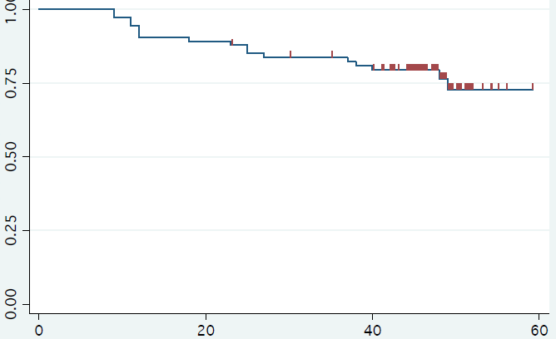
Inducción LF: Rituximab + ¿FC?
Respuestas
Supervivencia libre de acontecimiento
Meses
Tomás JF. Leuk Lymphoma 2011,52:409

Slide 44
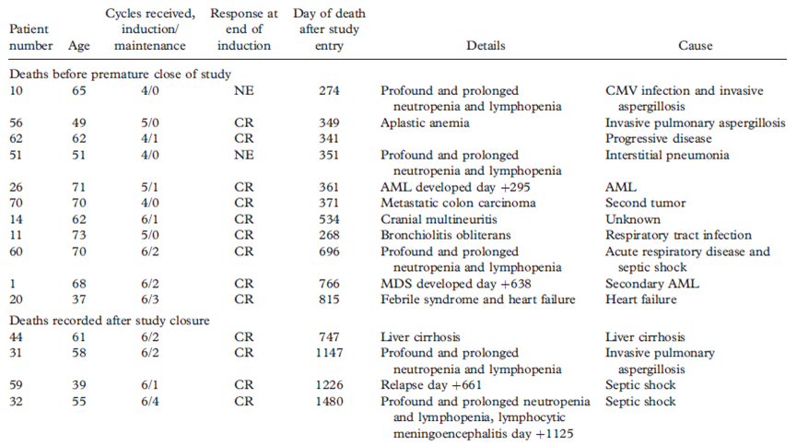
Inducción LF: Rituximab + ¿FC?
Causas de mortalidad
D1 ciclofosfamida 1000 mg/m²
D1-5 fludarabina 20 mg/m²
Aumento significativo de toxicidad grado 3-5 en FC vs CVP:
  Neutropenia (82% vs 30/37%)
  Trombopenia (29% vs 4/3%)
  Infección (17% vs 5/7%)
  Nausea/vómitos (10% vs 2/2%)
Cierre prematuro del brazo FC por aumento de muertes (32 vs 8)
Hochster HS. J Clin Oncol 2007;25:18S (8004)
Tomás JF. Leuk Lymphoma 2011,52: 409

Slide 45
Inducción LF: ¿es posible mejorar?
Anillo benzimidazólico
(análogo de purina)
Bendamustina
Cl
CH₂
Cl
COOH
H₂C
N
N
H₂C
CH₂
CH₂
Mostaza nitrogenada
(fracción alquilante)
N
Grupo ácido butírico
CH₃
Agente con acción dual
Agente alquilante
Clorambucilo
Análogo de purina
Cladribina
NH₂
N
N
Cl
N
N
HOCH₂
O
OH

Slide 46

StiL NHL 1-2003
Bendamustine-Rituximab
Follicular
Waldenströms
Marginal zone
Small lymphocytic
Mantle cell
R
CHOP-Rituximab
Bendamustine 90 mg/m² day 1+2 + R day 1, max 6 cycles, q 4 wks. CHOP-R, max 6 cycles, q 3 wks.
Courtesy of Dr. M. Rummel

Slide 47
StiL NHL 1-2003: Tasa de Respuesta
B-R CHOP-R
(n=260) (n=253) P value
ORR 92,7 % 91,3 %
CR 39,6 % 30,0 % = 0.0262
SD 2,7 % 3,6 %
PD 3,5 % 2,8 %
Courtesy of Dr. M. Rummel

Slide 48
StiL NHL 1-2003: Supervivencia libre de progresión
B-R: 54,9 vs CHOP-R: 34,8 months (median)
HR = 0.57 (95% CI: 0.43 - 0.76)
p = 0.00012
1.0
0.9
0.8
0.7
Probability
0.6
0.5
B-R
0.4
0.3
CHOP-R
0.2
0.1
0.0
0
12
24
36
48
60
72 months
Median observation period 34 months
Courtesy of Dr. M. Rummel

Slide 49
StiL NHL 1-2003: Toxicidad hematológica G3-4
B-R (n=1.450) CHOP-R (n=1.408)
(% of cycles) (% of cycles) P value
Leukocytopenia 12,1 38,2 < 0.0001
Neutropenia 10,7 46,5 < 0.0001
G-CSF administered 4,0 20,0 < 0.0001
Thrombocytopenia 0,7 1,2
Anemia 1,4 1,9
Courtesy of Dr. M. Rummel

Slide 50
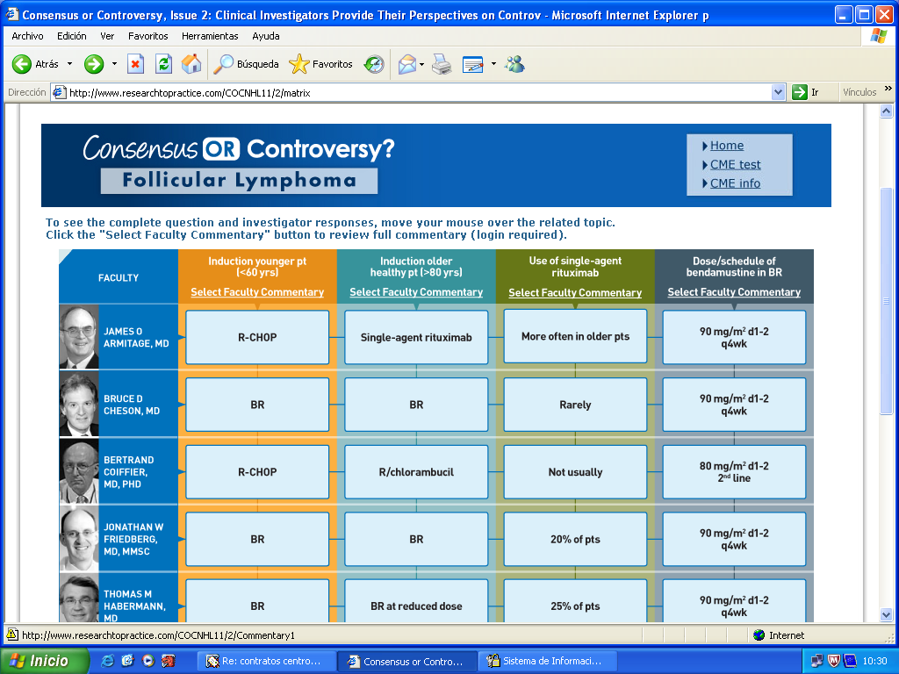
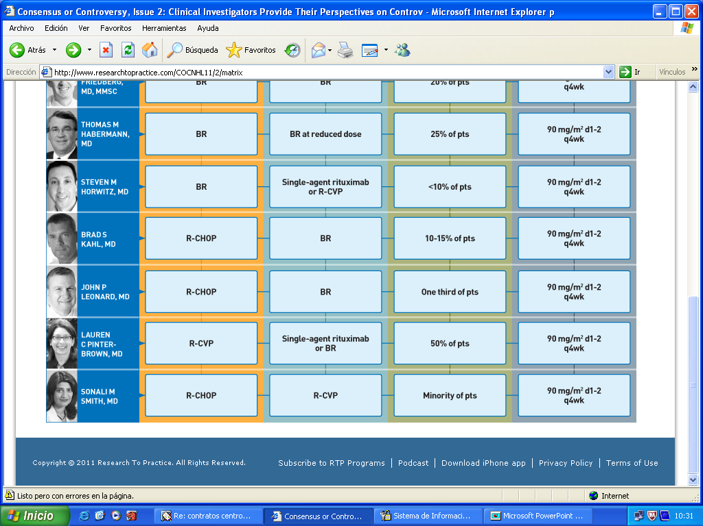
Sí, pero… ¿cuál es el mejor esquema de R-QT?

Slide 51
El listón está muy alto, ¿podemos mejorar más?
¿seguir con watch and wait?
¿nuevos fármacos?
¿nuevos monoclonales?
¿Tratamiento de consolidación?
¿Tratamiento de mantenimiento?
¿Otras estrategias?

Slide 52
Watch and Wait en linfoma folicular
Selection criteria based in “low tumor burden” (GELF criteria 1986) = absence of all of the following criteria
  B symptom(s)
  Tumor mass > 7 cm
  Serum LDH > ULN
  Serum β₂ microglobulin > ULN
  Compression or large serous effusion
Good option for asymptomatic “old” (>65? >70? years) patients
No differences in terms of OS versus active “old” treatments
Watchful waiting requires close control
Rituximab > “watchful waiting” policy?

Slide 53
Watch and Wait en linfoma folicular
R
A
N
D
O
M
I
S
A
T
I
O
N
ARM A
Watch and Wait
Clinic visits
Rx4
ARM B
Rituximab Induction
Continued
follow up
Rx4
R R R R R R R R R R R R
ARM C
Rituximab Induction
& maintenance
1 3 5 7 9 11 13 15 17 19 21 23 25 months
Progressive disease
requiring therapy
stops protocol
treatment
Compulsory
CT scan
CT scan
only if
clinical CR
Compulsory
CT scan
Bone marrow for histology and MRD only if CT shows CR
Ardeshna et al (#6)

Slide 54
Time to Initiation of New Therapy (TTINT)
Watch and Wait en linfoma folicular
1.0
0.9
0.8
Proportion
of patients
with
no new
treatment
initiated
0.7
0.6
0.5
0.4
0.3
0.2
Events
Totals
W+W
83
187
0.1
R4
19
84
R4 + M
0.0
19
192
0
1
2
3
4
5
Years from randomisation
HR (Rituximab vs W+W) = 0.37, 95%CI = 0.25, 0.56, p<0.001
HR (Rituximab + M vs W+W) = 0.20, 95% CI = 0.13, 0.29, p <0.001
HR (Rituximab + M vs Rituximab) = 0.57, 95% CI = 0.29, 1.12, p =0.10
Ardeshna et al (#6)

Slide 55
Watch and Wait en linfoma folicular
Rituximab mejora el tiempo al siguiente tratamiento y la supervivencia libre de progresión respecto a la abstención terapéutica en pacientes sin criterios de tratamiento inicial
El impacto a largo plazo (sobre la SG) no se puede determinar
  Habría que determinar el efecto del tratamiento previo con rituximab sobre
    Respuesta al siguiente tratamiento
    Duración de la respuesta del siguiente tratamiento
    Tiempo hasta el eventual tercer tratamiento
Ardeshna et al (#6)

Slide 56
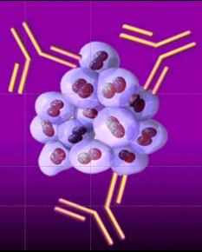
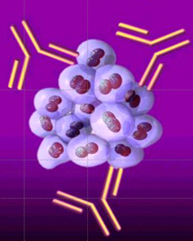
Tratamiento de consolidación
Naked antibody
Lymphoma cells are inherently sensitive to radiation
RIT delivers continuous low-dose radiation to tumour cells
Targeted radiation of RIT also destroys neighbouring tumour cells by a ‘cross-fire’ effect
Zevalin®
⁹⁰Y
⁹⁰Y
⁹⁰Y
Press. Semin Hematol 2000;37(suppl 7):2–8
Krasner & Joyce. Curr Pharma Biotech 2001;2:341–349
Zelenetz. Curr Opin Oncol 1999;11:375–380

Slide 57
Tratamiento de consolidación

Slide 58
Tratamiento de consolidación

Slide 59
Tratamiento de consolidación
FIT trial: observation vs. Zevalin®
Observation Zevalin®
5-year progression-free survival
All patients (%) 29 47*
CR patients (%) 43 57*
PR patients (%) 14 38*
Rituximab-treated (%) 48 64
5-year overall survival (%) 89 93
Secondary neoplasms (N) 9 16
MDS/AML (N) 1 6**
*p<0.05; **p=0.06
Hagenbeek et al (#594)

Slide 60
¿consolidar o mantener?

Slide 61
Tratamiento de mantenimiento: INF

Slide 62
Tratamiento de mantenimiento: RTX
Tratamiento en mantenimiento con Rituximab:
mejora la supervivencia global en pacientes con LF
Vidal L et al. JNCI 2009; 101:248-255

Slide 63
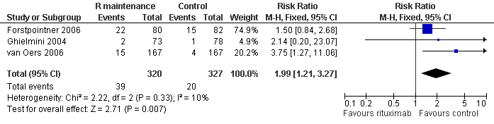
Tratamiento de mantenimiento: RTX
Procesos infecciosos,
rituximab de mantenimiento vs. observación
Vidal L et al. JNCI 2009; 101:248-255

Slide 64
Tratamiento de mantenimiento: PRIMA
PRIMA: diseño
Rituximab
375 mg/m²
cada 8 semanas x2 años‡
LF no tratado
con criterios de
tratamiento
Immunoquimioterapia
8 x Rituximab
+
8 x CVP o
6 x CHOP o
6 x FCM
RC/RCi
RP
Aleatorización 1:1*
Observación‡
Progresión/EE
fuera del estudio
Registro
Inducción
Mantenimiento
* Estratificación por: 1) régimen de inducción, 2) respuesta y 3) región geográfica
‡ Frecuencia de controles clínicos, analíticos y de imagen idéntica en ambas ramas
Cinco años adicionales de seguimiento
Salles et al (#1788)

Slide 65
Tratamiento de mantenimiento: PRIMA
Supervivencia libre de progresión según la rama terapéutica
1,0
82%
Mantenimiento con rituximab
n = 505
0,8
0,6
Observación
n = 513
Última actualización – mediana de seguimiento de 36 meses:
SLP a 36 meses:
OBS – 60,3%
MTO – 74,9%
HR 0,55 (IC95%: 0,44-0,68)
Supervivencia libre de progresión
66%
0,4
0,2
p < 0.0001
HR 0,50 (IC95%: 0,39-0,64)
0
0
6
12
18
24
30
36
42
Pacientes en riesgo
Tiempo (meses)
505
472
443
336
230
103
18
0
513
469
411
289
195
82
15
0
Salles et al (#1788)

Slide 66
Tratamiento de mantenimiento: PRIMA
Beneficios de Rituximab en mantenimiento observado en la mayoría de sub-grupos evaluados
Salles et al (#1788)

Slide 67
Tratamiento de mantenimiento: PRIMA
Objetivos secundarios del ensayo
Observación Mantenimiento
RC al final del mantenimiento 55% 75% *
PR→CR durante mantenimiento 30% 52% *
TST (3 años) 63% 80% *
TSQT (3 año) 72% 85% *
Supervivencia global (3 años) 96% 97%
RC: respuesta completa; RP: respuesta parcial;
TST: tiempo al siguiente tratamiento; TSQT: tiempo a la siguiente quimioterapia; *p<0,001
Salles et al (#1788)

Slide 68
Estudio PRIMA: conclusiones
El beneficio de Rituximab en mantenimiento en primera línea es incluso superior al descrito en pacientes con recaída:
  Después R-CHOP en el estudio EORTC* HR = 0.69
  Después R-CHOP en PRIMA HR = 0.43
R-quimioterapia seguido de dos años de Rituximab en mantenimiento
  Representa el nuevo estándard en pacientes con LF con criterios de tratamiento.
  Constituye una nueva plataforma para desarrollar estrategias más eficientes y bien toleradas.
* Van Oers MHJ, et al. J Clin Oncol 2010:28:2853-2858.

Slide 69
Otros anticuerpos para neoplasias de células B
Anticuerpo | Diana | Estado desarrollo
Alemtuzumab | CD52 | Comercial
Lumiliximab | CD23 | Fase 3
Anti-TRAIL | DRD | Fase 1-2
Bevacizumab | VEGF | Fase 3
Galiximab | CD80 | Fase 2-3
Epratuzumab | CD22 | Fase 2
SGN-40 | CD40 | Fase 2-3
Anti-CD74 | CD74 | Fase 1

Slide 70
Nuevos anticuerpos frente CD20
Nombre | ADCC | CDC | Efecto directo
Rituximab | ++ | ++ | ++
Ofatumumab | ++ | ++++ | +
Ocrelizumab | +++ | +/- | +
Veltuzumab | ++ | ++ | +
GA101 | +++++ | - | ++++
Pro131921 | ++++ | ++ | +
EMAB-6 | +++++ | ++ | ++

Slide 71
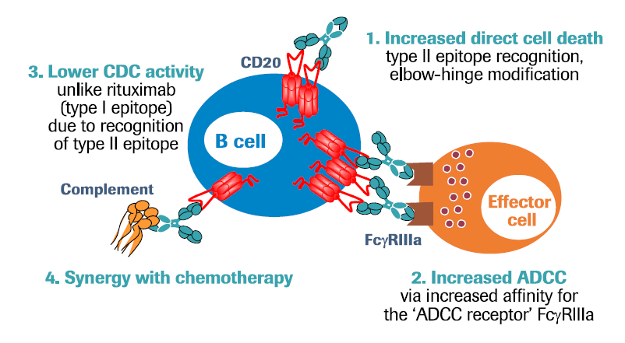
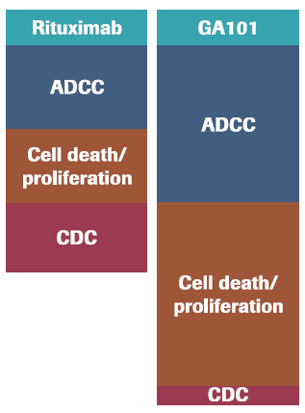
GA101: AcMo anti-CD20 tercera generación

Slide 72
GA101: AcMo anti-CD20 tercera generación
Fase I
Cohortes basadas en seguridad. Escalada 3+3
N=22 recaidos refractarios (11 refractarios a RTX)
Criterios de inclusión habituales
GA101 Single-agent (total 9 doses)
Histology
n
DLBCL
3
CR. PR
FL
10
1 8 15 22
3
6
9
12
15
….. x 2 ys.
DLBCL
5
EFICACIA:
ORR: 25% (5 pts, todos PRs)
13 pts consiguieron SD, 2 progresaron.
8 pts siguieron mantenimiento:
3 han progresado
5 siguen en mantenimiento, de ellos 4 en remisión y uno con SD.
TOXICIDAD:
Buena tolerancia. No toxicidad limitante de dosis
16 episodios de toxicidad con la 1ª infusión. Luego sólo 8 en el resto.
8 SAEs (2 toxicidad infusión).
No hubo ninguna TRD. 2 exitus en relación con progresión.
MCL
1
Evaluación
SLL
2
MZL-t
1
Total
22
Shen LH AK , et al. ASH 2009:Abstract 934

Slide 73
Ofatumumab
n: 116 LF > 18 a. CD20+ refractarios o recaídos a Rituximab
  no alcanzar al menos PR con Rituximab
  progresión durante Tto. Con Rituximab
  progresión en los 6 meses posteriores al último Rtx
Ofatumumab
7d
1ª dosis: 300 mg iv + premedicación (corti+paracet.+antiH1)
500 mg
(n=30)
1000 mg
(n=86)
Total
(N=116)
OFT
500 mg
OFT
1000 mg
Age, years
7d
Median (range)
60 (39-78)
60 (37-82)
60 (37-82)
Duration of FL, years
OFT
500 mg
OFT
1000 mg
Median (range)
5 (0.6-16.7)
4.1 (0.5-16.4)
4.3 (0.5-16.7)
7d
FLIPI scores, %
0-1 (low)
2 (intermediate)
3-5 (high)
23
33
40
22
26
51
22
28
47
OFT
X 8
Evaluación
Number of prior FL therapies
Mean
Median (range)
4.7
4 (1-15)
3.9
4 (1-12)
4.1
4 (1-15)
ORR en grupo de 1000 mg fue 10% (1 RC)
Mediana duración respuesta (1000 mg) fue de 6 meses
ORR global fue de 11%:
ORR refractarios a monoterapia: 22%
ORR refractarios a mantenimiento: 9%
ORR refractarios a R-QT: 7%
Qualifying R-refractory regimen, %
R-chemotherapy
R-maintenance
R-monotherapy
47
33
20
35
38
24
38
37
23
Refractory to any prior chemotherapy, %
67
64
66
Refractory to last chemotherapy, %
53
48
49
Hagenbeek A, et al. ASH 2009:Abstract 935

Slide 74
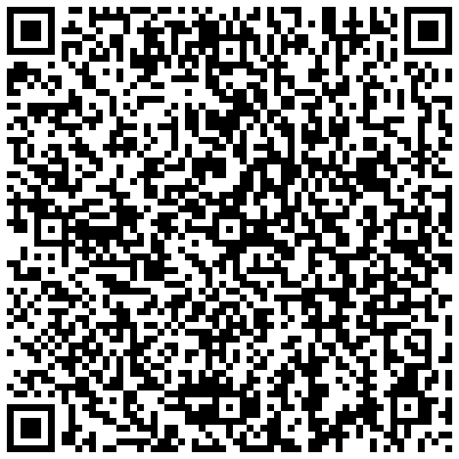
Formas de inmunoterapia
Inmunoterapia pasiva
Aporta la respuesta
  Vida corta
Inmunoterapia activa
Induce respuesta endógena
  Depende del paciente
  Vida larga
Suero o inmunoglobulinas
Anticuerpos monoclonales
Anticuerpos biespecíficos
LAK / TIL / CTL
Vacunas

Slide 75
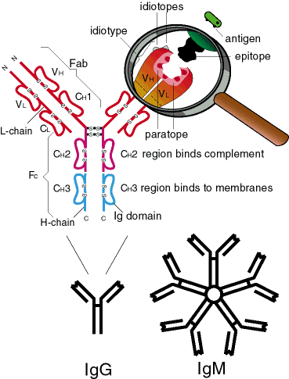
Vacunas antiidiotipo
Las células del linfoma folicular expresan AET
El idiotipo es el conjunto de determinantes antigénicos (idiotopos) contenidos en la inmunoglobulina expresada en la membrana de la célula tumoral (AET).
Todas las células tumorales expresan el MISMO idiotipo.
Es diana del SI (Células CD4+, CD8+, B)

Slide 76
Vacunas antiidiotipo
+
+
Antígeno = Id
Carrier = KLH
Adyuvante = GM-CSF
T
T
T
T

Slide 77
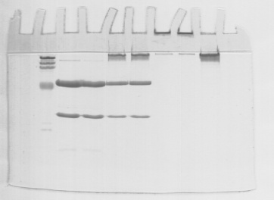
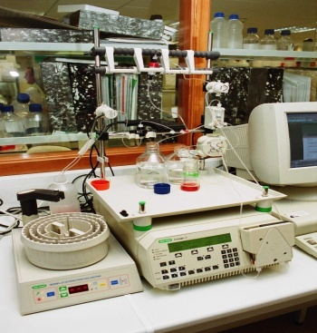
Vacunas antiidiotipo: producción de la vacuna
Biopsia
Suspensión celular
ganglio linfático
Fusión celular
Secuenciación CDR3
Anatomía patológica
Citometría
+
PEG
Purificación y conjugación con KLH
Selección del hibridoma Id-específico
- ELISA
- Secuenciación CDR3
Microbiología
Determinación endotoxina
Cultivo a gran escala
del hibridoma Id-específico
Cuantificación
SDS-PAGE

Slide 78
Vacunas antiidiotipo: resultados
No Vacunados (1ª RC)
Vacunados (2ª RC)
Probabilidad
Log Rank < 0.001
Supervivencia libre de recaída (meses)

Slide 79
Vacunas antiidiotipo: resultados
2ª RC vacunados con respuesta
2ª RC vacunados sin respuesta
1ª RC “vacunados sin respuesta”
Log Rank < 0.001
Probabilidad
Supervivencia libre de recaída (meses)

Slide 80
Vacunas antiidiotipo: conclusiones
Es posible producir el idiotipo tumoral en pacientes con linfoma folicular en cantidad suficiente para llevar a cabo el protocolo de vacunación
No se han descrito efectos secundarios tras la vacunación
Todos los pacientes que han respondido a la vacuna (20/20) tienen una 2ª RC de duración superior a la esperable con QT sola.
En los pacientes con suficiente seguimiento, la duración de esta 2ª RC es superior a la de su 1ª RC.
Los pacientes que no han respondido tienen una 2ª RC más corta que su 1ª RC.
...Por tanto...¿vale la pena vacunar?
Este protocolo de vacunación anti-idiotipo consigue beneficio clínico para los pacientes con LF en primera recaída.
Es la primera vez que una vacuna contra el cáncer logra este objetivo.

Slide 81

Mecanismo de acción de los AcMo
1) Apoptosis, Anti-proliferación
2) Citotoxicidad dependiente de complemento
Célula tumoral
Célula T
FcR
CD20 o
Otros Ags tumorales
Células NK
Monocitos
FcR
Célula dendrítica
3) Citotoxicidad celular dependiente de anticuerpos(ADCC)
4) Presentación antigénica y Cross-priming

Slide 82
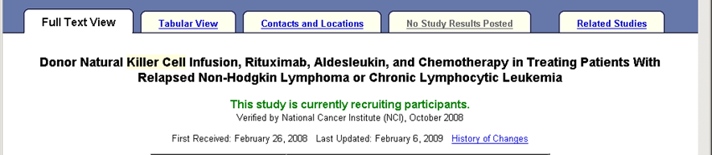
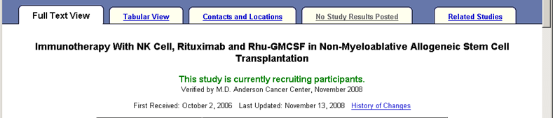
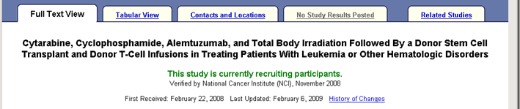
¿Se puede potenciar la eficacia de los AcMo con células LAK / NK?

Slide 83
¿Somos capaces de expandir y activar las células LAK / NK en el laboratorio?
CD56 PE
CD3 PerCP
CD3 PerCP
CD56 PE
CD3 PerCP
CD3 PerCP

Slide 84
¿Somos capaces de expandir y activar las células LAK / NK en el laboratorio?

Slide 85
¿Somos capaces de expandir y activar las células LAK / NK en el laboratorio?
Expansión de células LAK / NK
Hemos empezado ya las primeras pruebas en sanos
Vamos a empezar la puesta a punto con muestras de pacientes
Podría ser interesante en varios tipos de tumores
Linfoma Folicular
Dr. Carlos Panizo

Slide 86
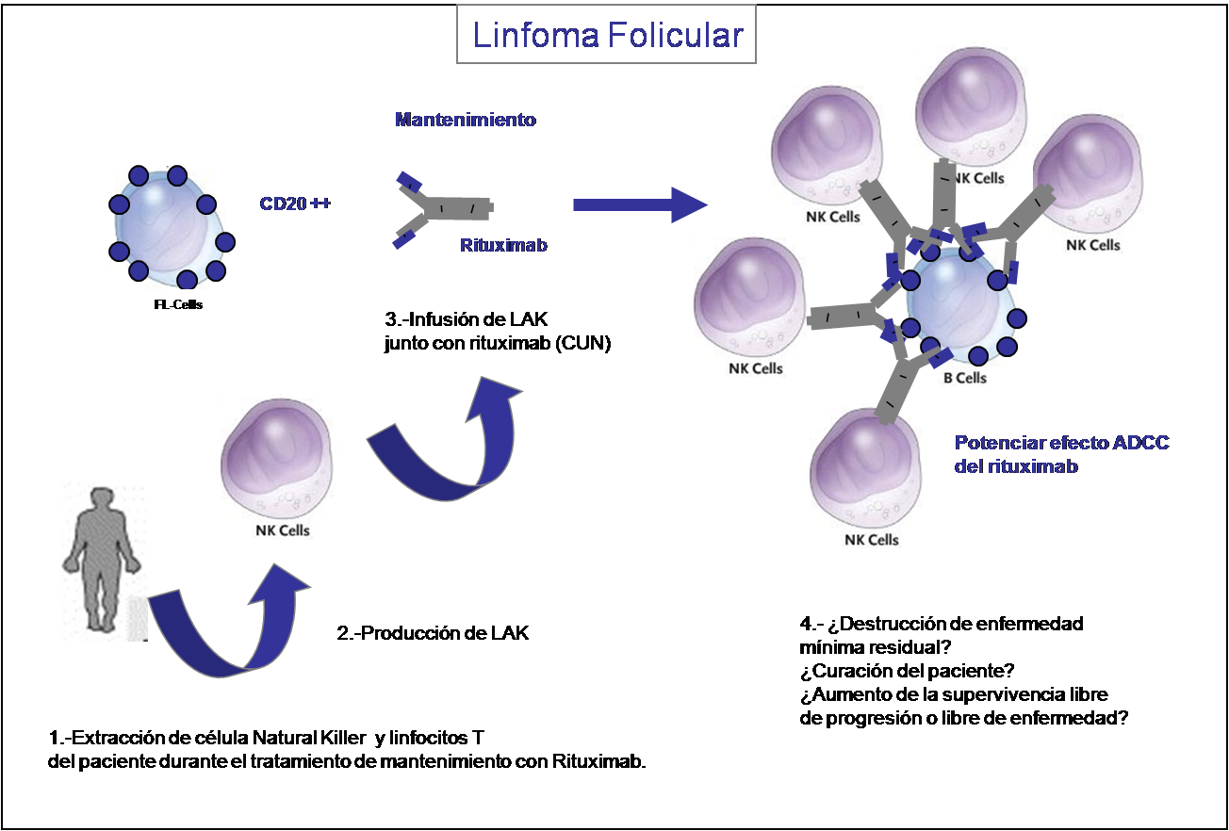
¿Cómo podemos mejorar el efecto de los AcMo utilizados en linfoma folicular?
Protocolo de expansión de células NK/LAK a partir de células mononucleadas de sangre periférica

Slide 87
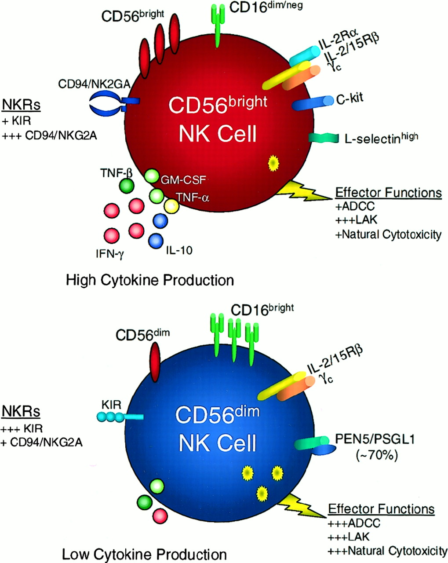
Subpoblaciones de NK (CD56^{bright} y CD56^{dim)}
CD56 brillante
CD56 débil
Subpoblación | CD56 brillante CD16 débil/negativo | CD56 débil CD16 brillante
Produce citoquinas immunoreguladoras | Si | Pocas
Citotoxicidad espontánea ADCC LAK | Baja Baja Potente | Potente Potente Potente

Slide 88
¿Cómo podemos mejorar el efecto de los anticuerpos utilizados en pacientes con cáncer?

Slide 89
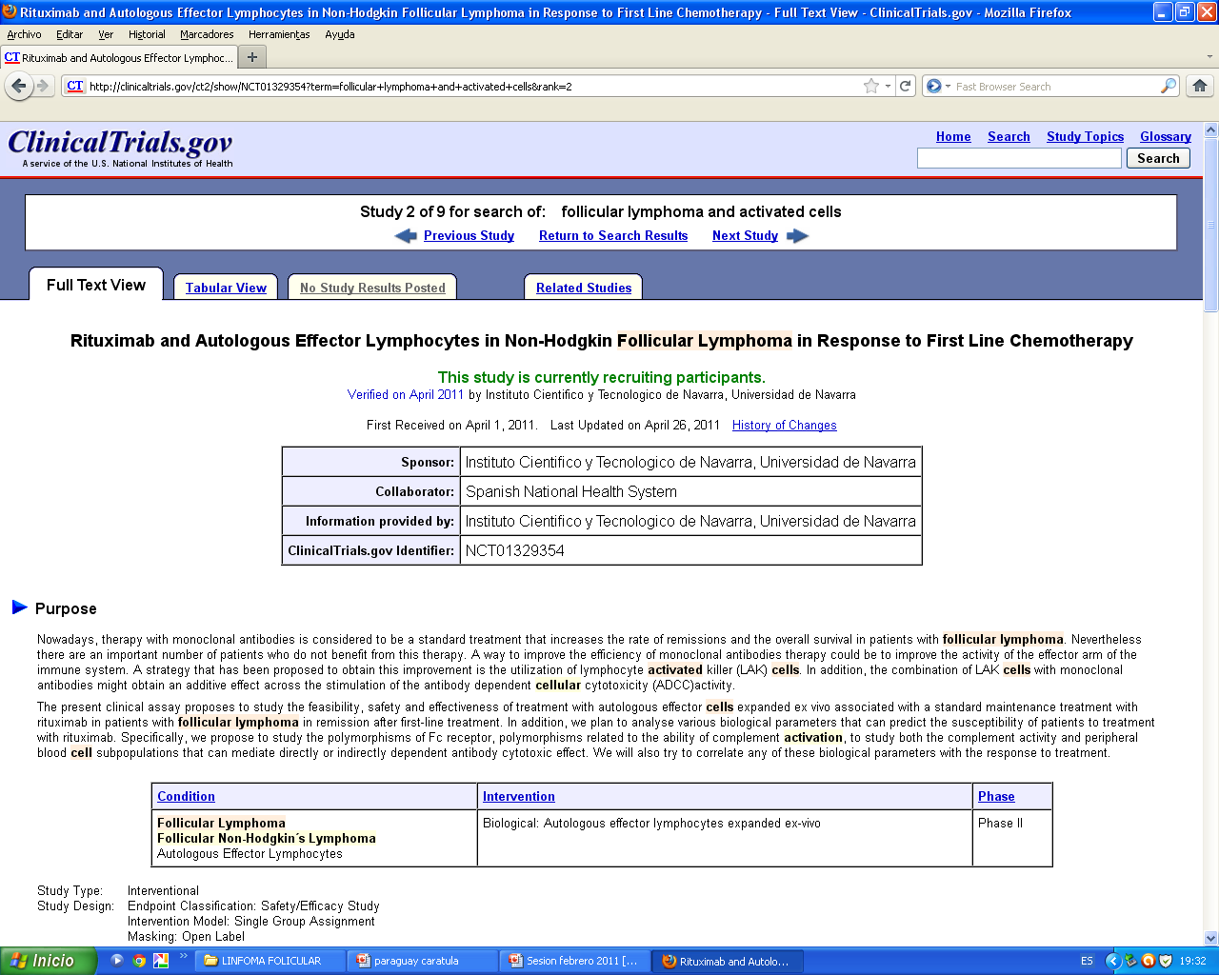
Ensayo clínico con linfocitos efectores autólogos

Slide 90
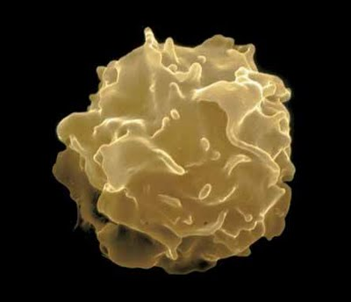
Ensayo clínico con linfocitos efectores autólogos

Slide 91
Ensayo clínico con linfocitos efectores autólogos

Slide 92
FIN

